Slide 1
Audit Carrefour
Magasin: Mahdia
Le 07 juin 2019
Dr Hatem KARAA

Slide 2
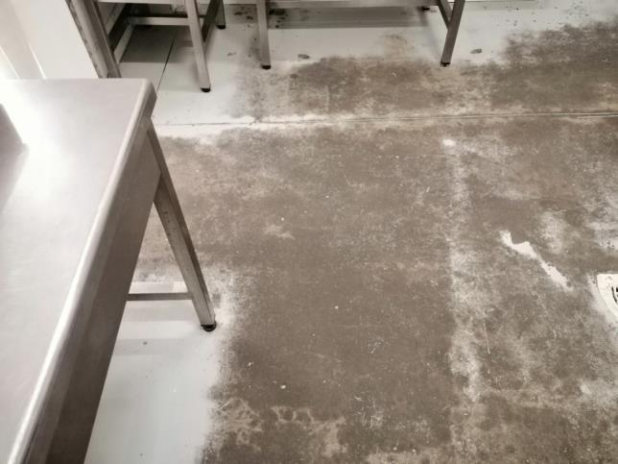
Terminal de cuisson / traiteur: décollement du revêtement du sol du laboratoire

Slide 3
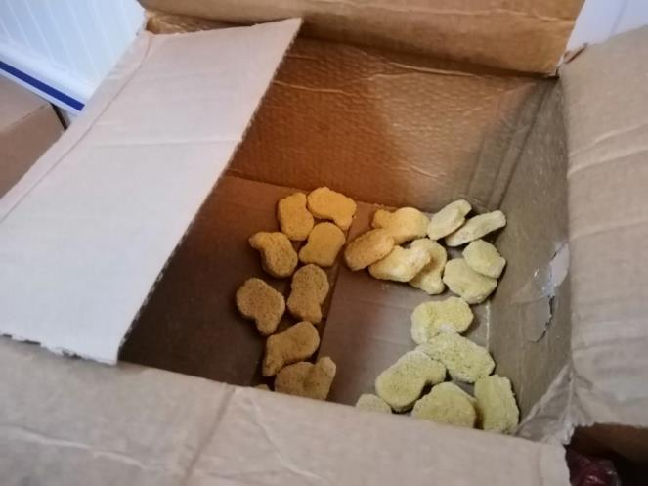
Traiteur: produits pannés non protégés après entame.

Slide 4
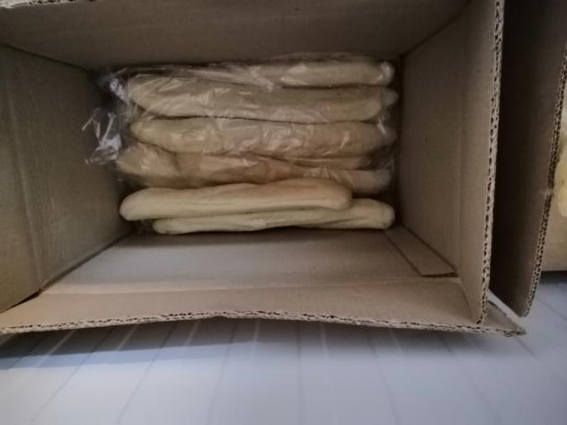
Terminal de cuisson: pains non protégés après entame

Slide 5
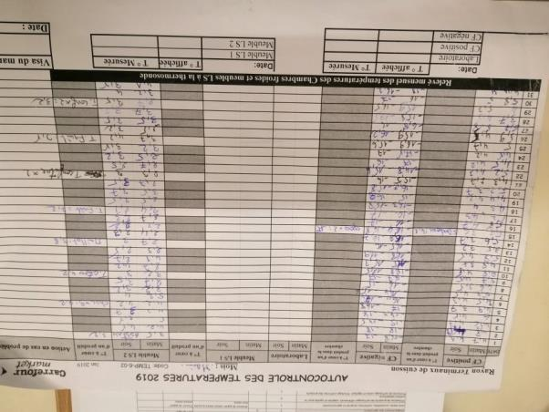
Terminal de cuisson: pas de vérification mensuelle à la thermosonde des températures des chambres froides et meubles LS

Slide 6
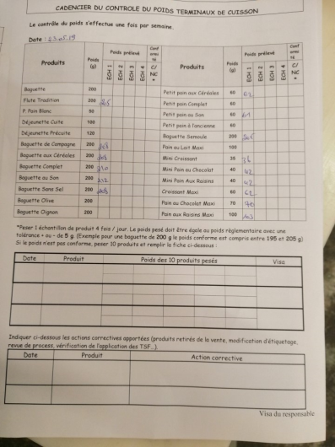
Terminal de cuisson: Les actions à engager en cas de poids non conformes ne sont pas enregistrées sur la fiche comme indiqué sur le cadencier de contrôle du poids

Slide 7
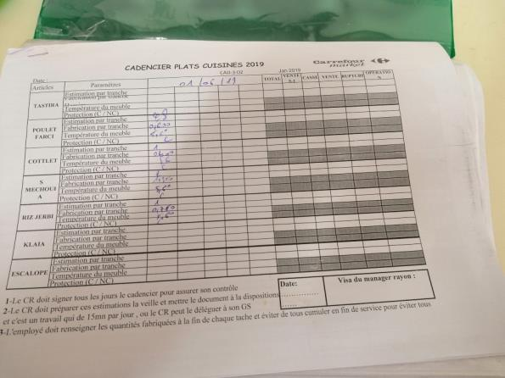
Traiteur: cadenciers plats cuisinés à moitié remplis

Slide 8
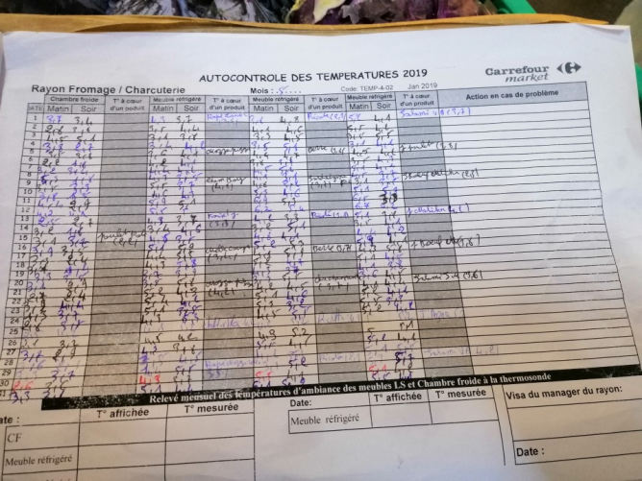
Fromage charcuterie: pas de vérification mensuelle à la thermosonde des températures des chambres froides et meubles LS

Slide 9
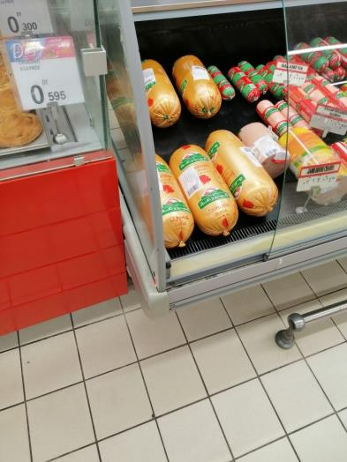
Fromage charcuterie: manque un vitre au niveau du meuble froid

Slide 10
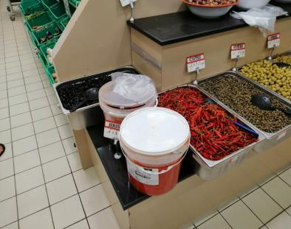
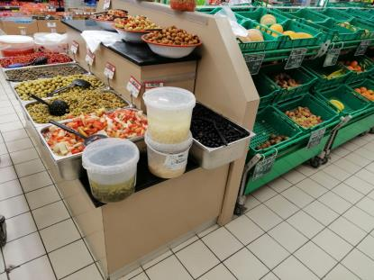
Olives/ épices: Présentation des salaisons et les semi-conserves dans les conditionnements des fournisseurs.

Slide 11
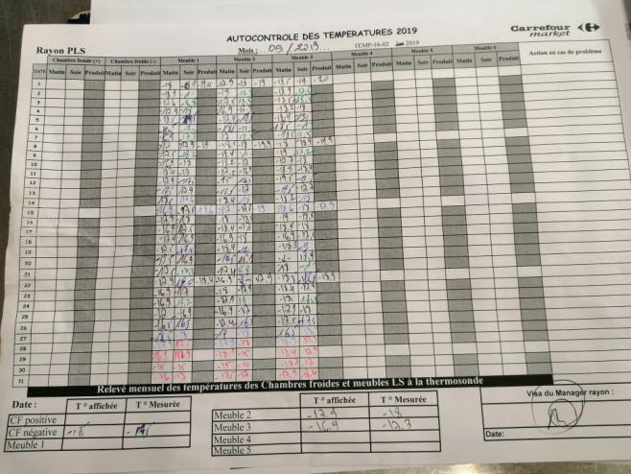
PLS: Pas de vérification à la thermosonde des températures à cœur d’un produit prévue pour le 29 mai.

Slide 12
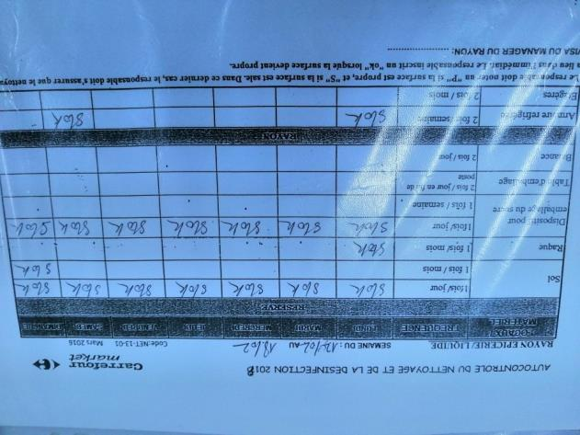
PGC: Auto contrôle de nettoyage arrêté au 18 février 2019.
Utilisation d’un document de suivi dont la version remonte au mois de mars 2016.

